Slide 1
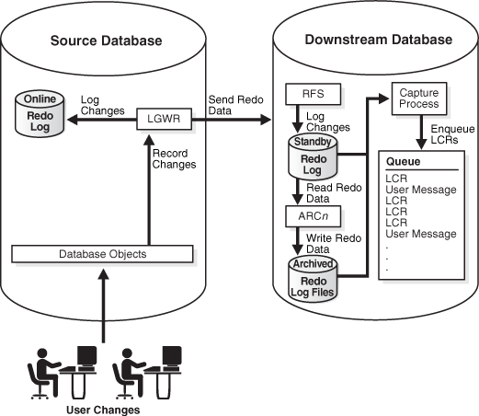
Oracle: administración de Redo log files y archive log files
Francisco Molina
Walter Ayala
Alejandro Hernández
Edwin Lovo
Guillermo Morales

Slide 2
¿Qué es un Redo Log?
La más importante
estructura para las
operaciones de
recuperación, que consta de
dos o más archivos
preasignados que almacenan
todos los cambios realizados
en la base de datos a medida
que ocurren.

Slide 3
Redo Records
Vectores.
Descripción de cambios en un bloque.
Datos para reconstruir todos los cambios realizados.
Almacenamiento en manera circular en el búfer de redo log de la SGA.

Slide 4
Redo Threads
Hilos.
Hilos en instancias
Cuello de botella.

Slide 5
LGWR
Se activa con transacciones(No siempre).
Escribe los redo records de transacción desde el búfer de redo log del SGA a un redo log file.
Asigna un número de cambio de sistema.
Llena o se compromete transacción.

Slide 6
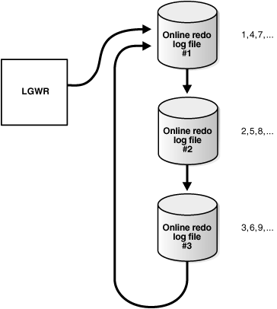
Log switch
Cambio entre redo log file.
Posibilidad de configurar intervalos.
Generación de número de secuencia única para cada redo log file.

Slide 7
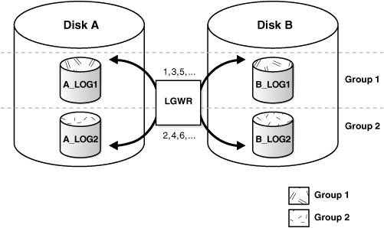
Multiplexado
Dos o más copias.
Mayor redundancia.
Recomendable en diferente disco.
Utilización de grupos y miembros.

Slide 8
Archived Redo Logs
Copias de los redo log files almacenados en el destino configurado
El proceso de archivado ocurre cuando se realiza un log switch
Existen tres estados en los que pueden estar los miembros de un grupo redo log:
Current
Active
Inactive

Slide 9
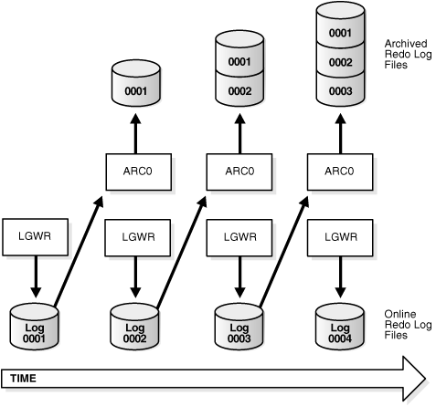

Slide 10
Ventajas de los Archived Redo Log Files
Recuperación de Datos
Actualizar una base de datos en standby
Ver el historial de una base de datos gracias a Log Minner

Slide 11

Forma Alter para cambiar a modo ARCHIVELOG
Apagar la base de datos
Hacer el backup de la base de datos
Editar el archivo que contiene los parámetros de inicialización para incluir el destino de los log files

Slide 12



Forma Alter para cambiar a modo ARCHIVELOG
Ejecutar los siguientes comandos
Apagar la base de datos

